Slide 1
INSTITUTO NACIONAL DE EDUCACION DIVERSIFICADA
INED
GRADO 4TO MECANICA
SECCION B
CICLO ESCOLAR 2025

Slide 2
PARTES INTERNAS Y EXTERNAS

Slide 3
PARTES INTERNAS
Tarjeta Madre (Placa Base):
Es la placa de circuitos principal que conecta y coordina la comunicación entre todos los demás componentes.
CPU (Unidad Central de Procesamiento):
Actúa como el "cerebro" del ordenador, ejecutando las instrucciones y realizando los cálculos.
Memoria RAM (Random Access Memory):
Almacena temporalmente los datos que la CPU necesita para trabajar en tiempo real, lo que afecta directamente la velocidad del sistema.
Almacenamiento (Disco Duro o SSD):
Guarda de forma permanente el sistema operativo, los programas y los archivos del usuario. Los discos duros (HDD) usan discos magnéticos, mientras que los SSD (unidades de estado sólido) son más rápidos.
Fuente de Alimentación:
Transforma la corriente eléctrica de la pared en la energía que necesitan los componentes internos del equipo.

Slide 4
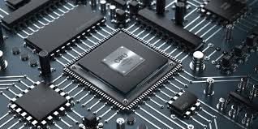
QUE ES CPU
Una CPU (Unidad Central de Procesamiento) es el "cerebro" de un sistema informático, responsable de procesar instrucciones y realizar cálculos. Se compone principalmente

Slide 5
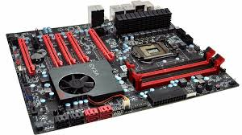
QUE ES TARJETA MADRE
La tarjeta madre es la placa de circuito impreso principal de una computadora, donde se conectan todos sus componentes, como el procesador (CPU), la memoria RAM, las tarjetas de expansión y los discos duros

Slide 6
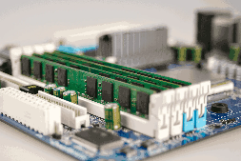
MEMORIA RAM
La memoria de acceso aleatorio (Random Access Memory, RAM) es una memoria de almacenaje a corto plazo. El sistema operativo de ordenadores u otros dispositivos utiliza la memoria RAM para guardar de forma temporal todos los programas y sus procesos de ejecución.[1]​ En la RAM se cargan todas las instrucciones que ejecuta la unidad central de procesamiento (CPU) y otras unidades del ordenador, además de contener los datos que manipulan los distintos programas.[2]​[3]​

Slide 7
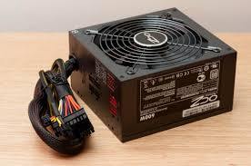
DISCO DE ALIMENTACION
La electrónica es una rama de la física aplicada que comprende la física, la ingeniería, la tecnología y las aplicaciones que tratan con la emisión, el flujo y el control de los electrones u otras partículas cargadas eléctricamente— en el vacío y la materia.[1]​ La identificación del electrón en 1897, junto con la invención del tubo de vacío, que podía amplificar y rectificar pequeñas señales eléctricas, inauguraron el campo de la electrónica y la edad del electrón.[2]​

Slide 8
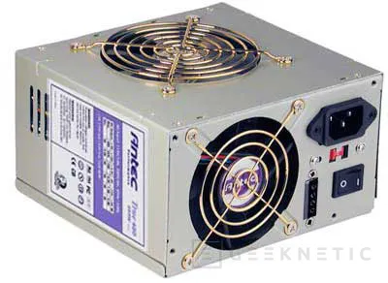
FUENTE DE ALIMENTACION
Una fuente de alimentación es un dispositivo que transforma la corriente eléctrica de la red, que es alterna (

Slide 9
PARTES EXTERNAS
Las partes externas de una computadora, también llamadas periféricos, incluyen el monitor, el teclado, el mouse, el gabinete, las bocinas y la impresora. Estos componentes se conectan a la unidad central y son necesarios para la entrada y salida de datos, como el gabinete (o carcasa), el cual resguarda las partes internas y permite la conexión de otros dispositivos a través de sus puertos.

Slide 10
MONITOR
Un monitor es un dispositivo de salida que muestra información visualmente, actuando como la interfaz principal entre un ordenador y el usuario. Es esencial para ver páginas web, documentos y juegos, ya que convierte los datos digitales del ordenador en imágenes que las personas pueden ver e interactuar con ellas.

Slide 11
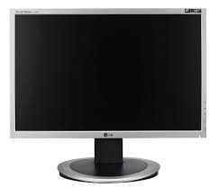
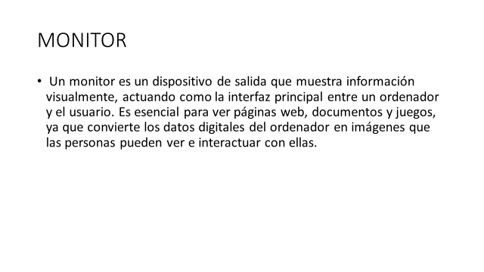
MONITOR
Un monitor es un dispositivo de salida que muestra información visualmente, actuando como la interfaz principal entre un ordenador y el usuario. Es esencial para ver páginas web, documentos y juegos, ya que convierte los datos digitales del ordenador en imágenes que las personas pueden ver e interactuar con ellas.

Slide 12
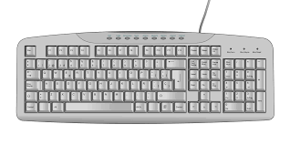
TECLADO
En informática, un teclado es un dispositivo de entrada, en parte inspirado en el teclado de las máquinas de escribir, que utiliza un sistema de puntadas o márgenes, para que actúen como palancas mecánicas o interruptores electrónicos que envían toda la información a la computadora o al teléfono móvil. Presenta teclas alfanuméricas (letras y números), de puntuación (punto, coma, dos puntos entre otras) y teclas especiales (las cuales cumplen ciertas funciones o se combinan en conjunto para lograr una función y evitar el uso del ratón)

Slide 13
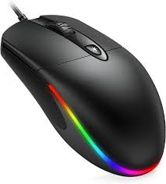
EL MOUSE
general creada por IA
El mouse es un dispositivo de entrada que controla el cursor en la pantalla para interactuar con una computadora en un entorno gráfico. Permite apuntar, hacer clic, arrastrar y desplazarse mediante botones y una rueda, y se conecta a la computadora de forma cableada (USB) o inalámbrica (Bluetooth, con baterías).

Slide 14
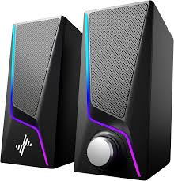
BOCINAS
Una bocina es un dispositivo que convierte energía eléctrica en sonido. Es un componente electroacústico que se encuentra dentro de sistemas de audio más grandes, como los bafles. Aunque el término se refiere principalmente a los altavoces, también puede describir instrumentos antiguos que amplifican el sonido o el claxon de un vehículo.

Slide 15
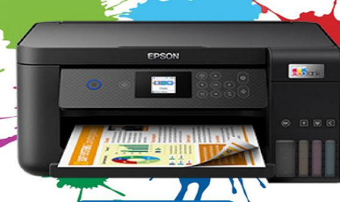
IMPRESORA
Una impresora es un dispositivo periférico de computadora que reproduce información digital (textos y gráficos) en un formato físico, como papel u otros materiales. Sirve para crear copias permanentes de documentos y es fundamental tanto en entornos personales como profesionales. Las impresoras modernas pueden incluir funciones adicionales como escanear y fotocopiar, y se conectan a través de cables o de forma inalámbrica.

Slide 16
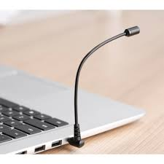
microfono
Un micrófono[a]​ (vocablo acuñado en el siglo XVIII[2]​ a partir del prefijo micro-, «pequeño» y el griego antiguo ϕωνήi - foné, «voz») es un dispositivo de entrada que se usa para transformar las ondas sonoras en energía eléctrica en procesos de grabación y reproducción de sonido; consiste esencialmente en un diafragma que, movido por las ondas acústicas, modifica la posición de un elemento conductor dentro de la influencia de un imán, generando una corriente eléctrica con variaciones de tensión o corriente análogas a las diferencias de nivel de presión de la onda acústica. Un micrófono funciona como un transductor o sensor electroacústico y convierte el sonido (ondas sonoras) en una señal eléctrica para aumentar su intensidad, transmitirla y registrarla. Los micrófonos tienen múltiples aplicaciones en diferentes campos como en telefonía,[3]​ ciencia, salud,[4]​ transmisión de sonido en conciertos y eventos públicos, trasmisión de sonido en medios masivos de comunicación como producciones audiovisuales (cine y televisión), radio, producción en vivo y grabado de audio profesional, desarrollo de ingeniería de sonido, reconocimiento de voz y VoIP.

Slide 17
Gracias por haberlo visto

